Slide 1


Ing. Federica Ropa - Regione Emilia-Romagna
Responsabile Area di Lavoro Viabilità Logistica Vie d’acqua e Aeroporti
federica.ropa@regione.emilia-romagna.it
E

Slide 2

PRIT 2025
Il principale documento strategico per le politiche regionali sulla mobilità dei passeggeri e delle merci.
Si propone di costruire un modello territoriale regionale che sia sostenibile sotto i profili:
Ambientale e della qualità della vita: ridurre l'impatto degli effetti negativi dell'inquinamento
Sociale: migliorare l'accessibilità territoriale
Economico: offrire servizi di sistemi di trasporto a sostegno delle imprese del territorio
Partecipativo: migliorare la governance e lo sviluppo delle competenze

Slide 3
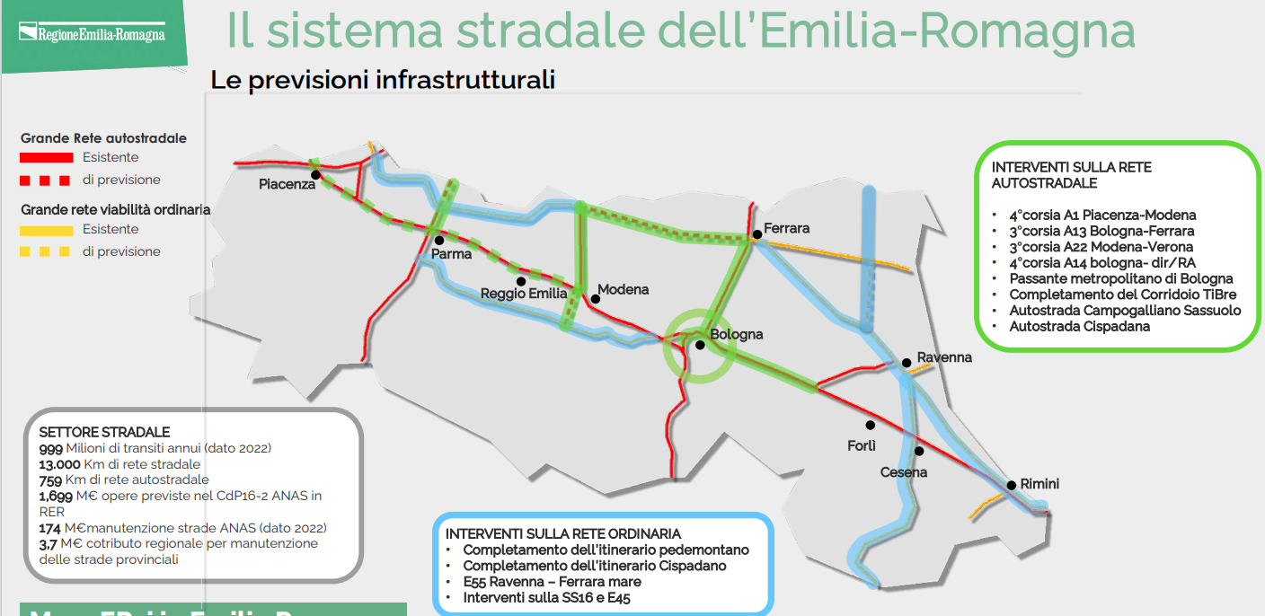
PRIT 2025

Slide 4
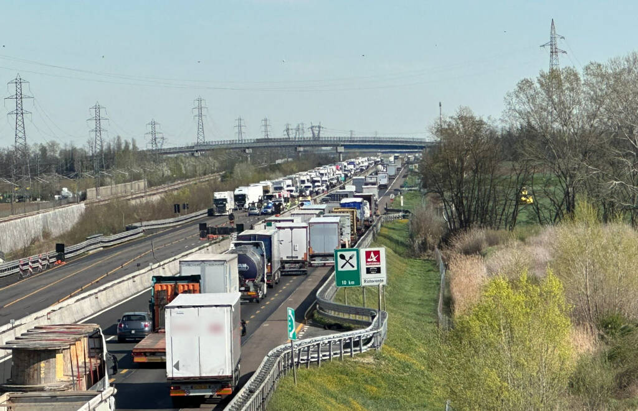
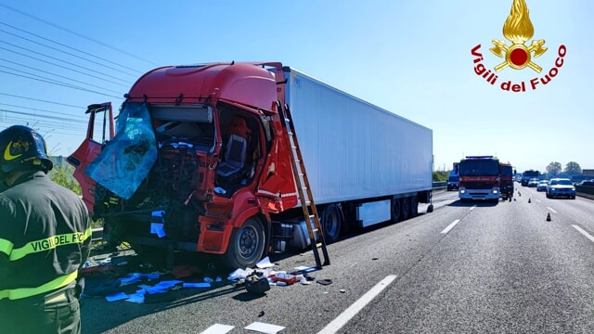
INCIDENTALITA’ NEL TRATTO DI A1 PIACENZA – MODENA NORD
E RICADUTA SU SS9 E VIABILITÀ LOCALE
28/03/2023: A1 MILANO – NAPOLI: INCIDENTE TRA FIORENZUOLA E PIACENZA SUD IN DIREZIONE MILANO. Indicazioni fornite: “Agli utenti provenienti da Bologna e diretti verso Milano si consiglia di immettersi sull’A22 del Brennero verso Verona, quindi sull’A4 verso Milano; a chi ha già superato il bivio con l’A22 si consiglia di immettersi sull’A21 diramazione di Fiorenzuola, in direzione Brescia quindi in A4 verso Milano”).
05/04/2023: A1 MILANO-NAPOLI: INCIDENTE TRA REGGIO EMILIA E IL BIVIO CON LA A22 BRENNERO-MODENA VERSO BOLOGNA. Indicazioni fornite: “Agli utenti diretti verso Bologna, si consiglia di uscire alla stazione di Terre di Canossa Campegine, percorrere la SS9 via Emilia e rientrare in A1 alla stazione di Modena nord”).

Slide 5
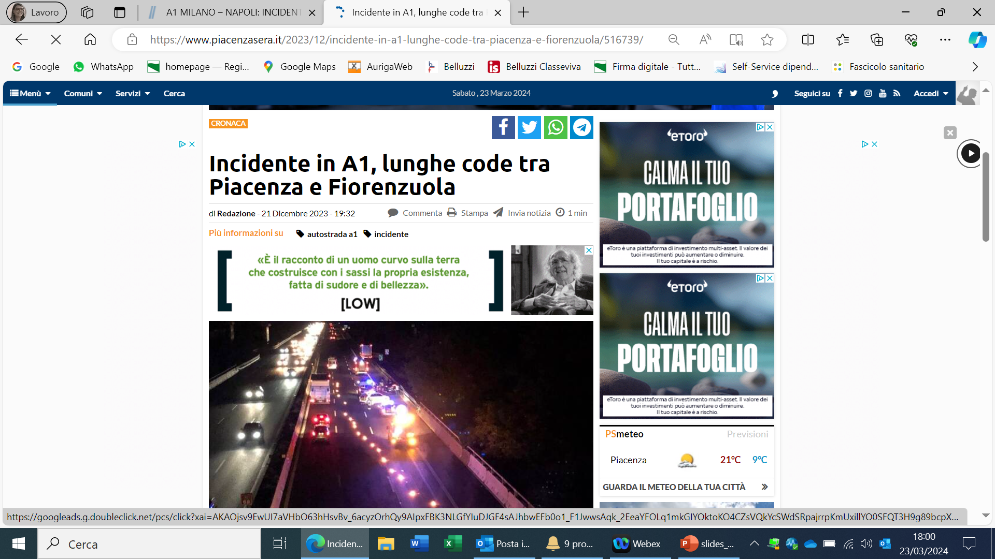
INCIDENTALITA’ NEL TRATTO DI A1 PIACENZA – MODENA NORD
E RICADUTA SU SS9 E VIABILITÀ LOCALE
06/04/2023 – ORE 14.30 : A1 MILANO-NAPOLI: TRATTO CHIUSO TRA IL BIVIO CON LA COMPLANARE DI PIACENZA E FIDENZA VERSO BOLOGNA PER INCIDENTE. Indicazioni fornite: “Agli utenti diretti verso Bologna, si consiglia di anticipare l’uscita a Basso Lodigiano, percorrere la SS9 “Via Emilia” e rientrare in A1 a Fidenza. Per le lunghe percorrenze in direzione di Bologna/Firenze percorrere la A58 TEEM per raggiungere la A4 Milano-Brescia, quindi proseguire lungo A22 Brennero-Modena e rientrare in A1 Milano-Napoli.”)
02/08/2023: A1 MILANO-NAPOLI: INCIDENTE NEL TRATTO COMPRESO TRA FIORENZUOLA E PIACENZA SUD IN DIREZIONE MILANO. Indicazioni fornite: “A chi è diretto verso Milano, si consiglia di uscire a Fiorenzuola, proseguire sulla SS9 Via Emilia, per rientrare in autostrada a Piacenza sud. Per le lunghe percorrenze, si consiglia di prendere la A21, per poi proseguire sulla A4, in direzione Milano/Torino. In alternativa, percorrere la A22 e poi la A4 in direzione Milano/Torino”).
21/12/2023: A1 MILANO-NAPOLI: INCIDENTE NEL TRATTO COMPRESO TRA FINE COMPLANARE DI PIACENZA E LA DIRAMAZIONE PER FIORENZUOLA VERSO BOLOGNA. Indicazioni fornite: “Agli utenti diretti verso Bologna si consiglia di uscire a Piacenza sud, percorrere la SS9 via Emilia e rientrare in autostrada alla stazione di Fiorenzuola”).

Slide 6
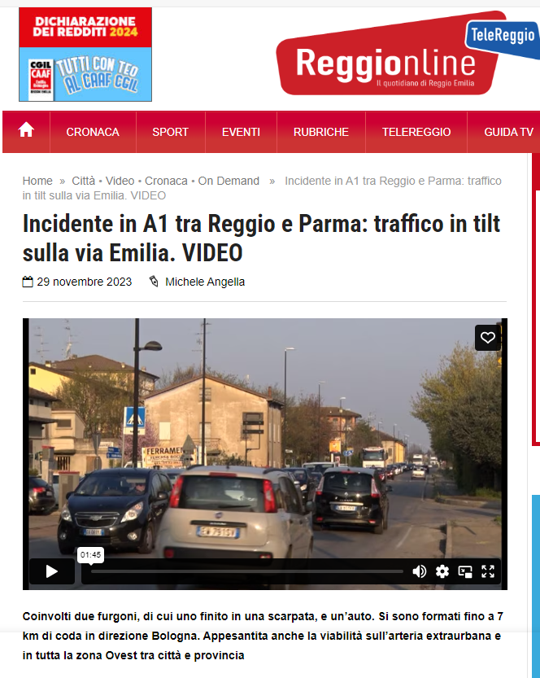
INCIDENTALITA’ NEL TRATTO DI A1 PIACENZA – MODENA NORD
E RICADUTA SU SS9 E VIABILITÀ LOCALE
06/04/2023 – ORE 9.15 : A1 MILANO-NAPOLI: INCIDENTE NEL TRATTO COMPRESO TRA MODENA NORD E REGGIO EMILIA VERSO MILANO. Indicazioni fornite: “Agli utenti diretti verso Milano, si consiglia di uscire alla stazione di Modena sud, percorrere la SS9 Via Emilia e rientrare in A1 alla stazione di Reggio Emilia”)
14/04/2024: A1 MILANO-NAPOLI: INCIDENTE NEL TRATTO COMPRESO TRA IL BIVIO CON LA A22 DEL BRENNERO E REGGIO EMILIA IN DIREZIONE MILANO. Indicazioni fornite: “In alternativa, a chi viaggia verso Milano, si consiglia di uscire a Modena Nord, percorrere la viabilità ordinaria e rientrare in A1 a Reggio Emilia”)

Slide 7
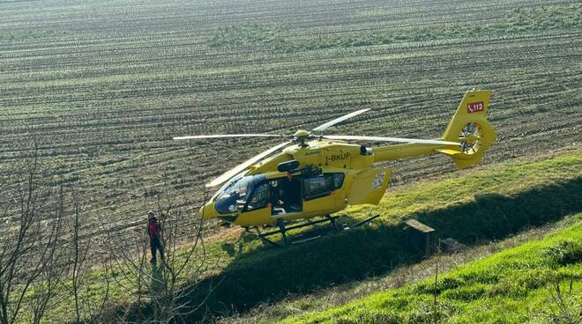
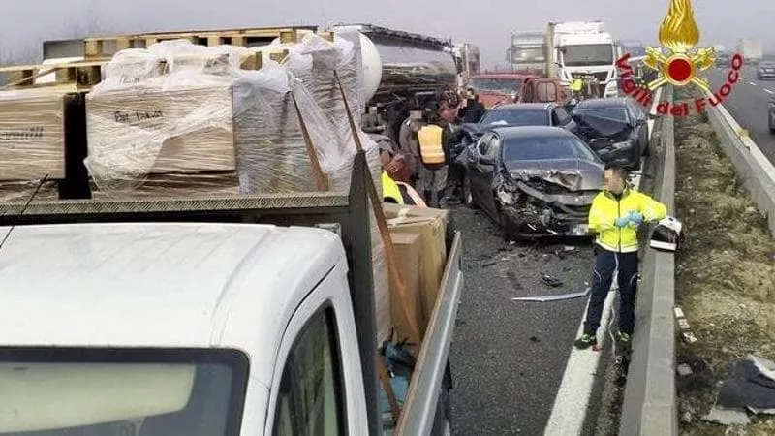
INCIDENTALITA’ NEL TRATTO DI A1 PIACENZA – MODENA NORD
E RICADUTA SU SS9 E VIABILITÀ LOCALE
19/02/2024: Maxi tamponamento in A1 nel tratto compreso tra Fidenza e Fiorenzuola in direzione Bologna – è stata disposta la chiusura del tratto compreso tra il bivio per la A21 Torino-Piacenza-Brescia e Parma in direzione di Bologna. Necessari numerosi mezzi di soccorso e l’eliambulanza di Parma. L’autostrada è stata chiusa tra Piacenza sud e Fidenza e anche l’entrata di Basso Lodigiano sia in direzione Bologna che in direzione Milano. In direzione Bologna l’obbligo di uscire a Piacenza Sud ha causato code di diversi chilometri a partire da Basso Lodigiano. Code anche sulla SS9 via Emilia fra la tangenziale di Fiorenzuola e l’entrata autostradale di Parma.
22/03/2024: A1 MILANO-NAPOLI: CODE PER INCIDENTE TRA FIORENZUOLA E IL BIVIO CON LA COMPLANARE DI PIACENZA IN DIREZIONE MILANO. Indicazioni fornite: “Agli utenti provenienti da Bologna e diretti verso Milano si consiglia di immettersi in A1 verso Verona, quindi in A4 verso Milano”)

Slide 8
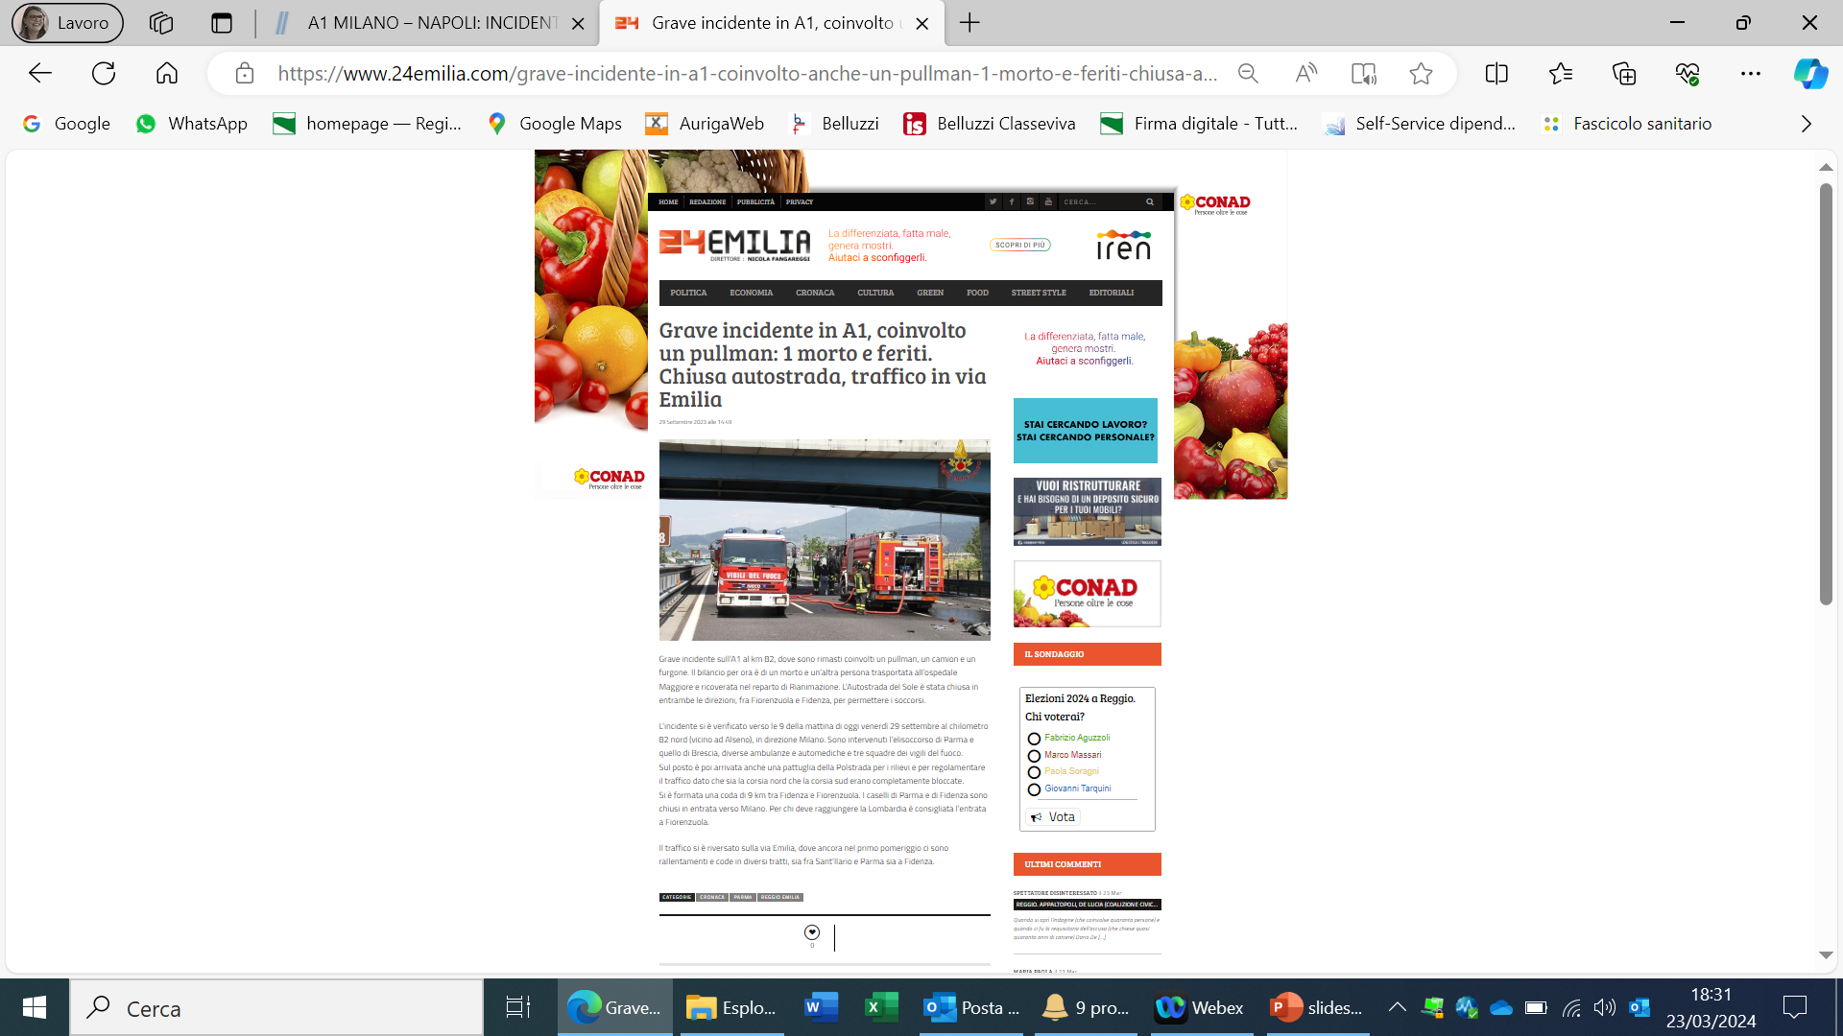

Slide 9
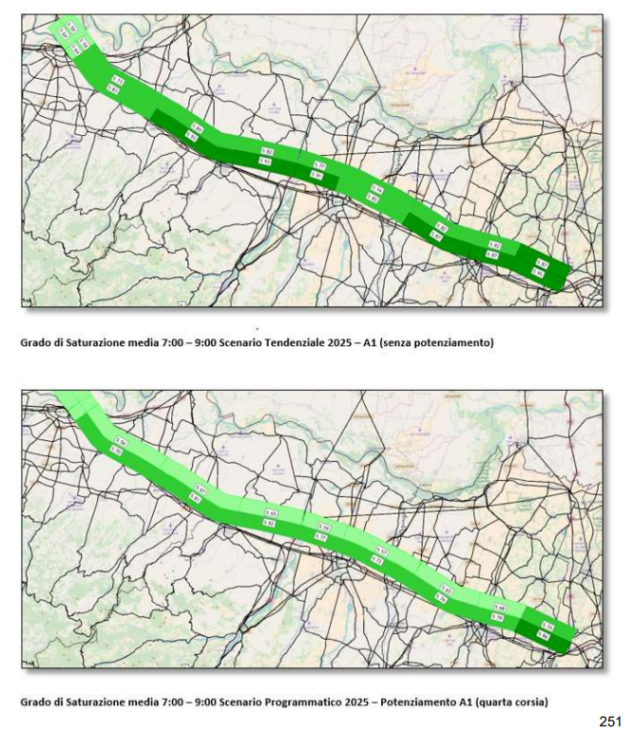
Le elaborazioni modellistiche effettuate hanno permesso di valutare l’effetto dei potenziamenti previsti in termini di “Grado di Saturazione”, raffrontato a quello delle stesse infrastrutture non potenziate e soggette alla domanda prevista al 2025.
In assenza di interventi il grado di saturazione assume spesso valori superiori al 90%.
PRIT 2025

Slide 10
PRIT 2025
L’intervento di potenziamento consente di ottenere sulle intere tratte un valore medio del Grado di Saturazione <= 85%.

Slide 11
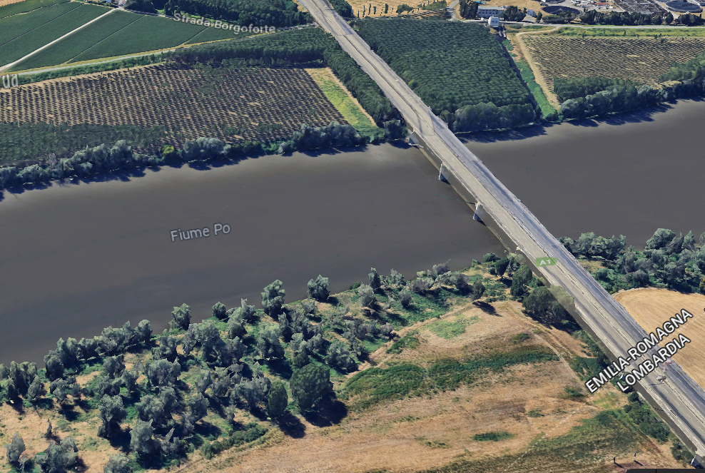
PRIT 2025
Al fine di assicurare omogeneità funzionale della rete, dal punto di vista trasportistico risulta opportuno estendere gli interventi di potenziamento autostradali, fin da subito oltre il confine regionale.
In considerazione della importante interrelazione con la viabilità ordinaria, ciò risulta di particolare importanza in corrispondenza degli attraversamenti del fiume Po, consentendo la possibilità di adeguati percorsi alternativi in caso di eventi manutentivi o di interruzione della rete locale.
In particolare, per la A1, il potenziamento a quattro corsie deve interessare anche il ponte autostradale sul Po al fine di attrarre quanto più possibile quote di traffico oggi gravanti sul ponte sul Po lungo la SS9, che attraversa il centro abitato di Piacenza. Tale previsione è coerente con il PRMT della Regione Lombardia che prevede “A1 quarta corsia Lodi – Piacenza, compreso ampliamento ponte sul Po”.

Slide 12

Protocollo d’intesa fra Regione Emilia-Romagna e Unioncamere Emilia – Romagna
12 febbraio 2023
Articolo 2 - Finalità
La presente convenzione è finalizzata:
alla condivisione dei contenuti del progetto “Infrastrutture” ammesso ai contributi del Fondo di Perequazione 2021 – 2022, con particolare riferimento al Libro Bianco sulle priorità infrastrutturali dell’Emilia – Romagna e dei suoi successivi aggiornamenti;
a condividere le esigenze del sistema produttivo regionale, che, in coerenza con il Piano Regionale Integrato dei Trasporti (P.R.I.T. 2025), potranno costituire il riferimento per le proposte da avanzare agli enti di governo circa le opere indifferibili e necessarie per competere al meglio sui mercati nazionali e internazionali, grazie ad una rete infrastrutturale completa ed estesa, ad una logistica efficiente e a connettività digitale performante, in grado di cogliere le opportunità dei cambiamenti del contesto socio-economico globale;
alla realizzazione di indagini e studi che possano essere da supporto nello sviluppo di strategie di intervento e che possano garantire, attraverso il sistema delle Camere di commercio, un rapporto permanente con il sistema economico sui fabbisogni infrastrutturali del territorio regionale;
all’implementazione di progetti sperimentali riguardanti analisi e focus di approfondimento su infrastrutture di particolare interesse per l’economia dei territori coinvolti;
realizzazione di indagini e studi che possano essere da supporto nello sviluppo di strategie di intervento e che possano garantire, attraverso il sistema delle Camere di commercio, un rapporto permanente con il sistema economico sui fabbisogni infrastrutturali del territorio regionale

Slide 13
Grazie per l'attenzione!
Ing. Federica Ropa
Regione Emilia-Romagna
Responsabile Area di Lavoro
Viabilità Logistica Vie d’acqua e Aeroporti
federica.ropa@regione.emilia-romagna.it
E

